Slide 1
Ранняя профориентация школьников через участие в конкурсах профориентационной направленности
Бельтюкова Е.С.
Учитель информатики
МБОУ «Гимназия № 48 г.Челябинска»

Slide 2
Ранняя профориентация
1. Выявление наклонностей, способностей, типа мышления школьника 2. Возможность подбора кружков и профильных классов в школе с учетом желаний и интересов ребенка
1. Ранняя профориентация может «зациклить» школьника на одной профессии 2. Быстрая смена профессий в современном мире

Slide 3
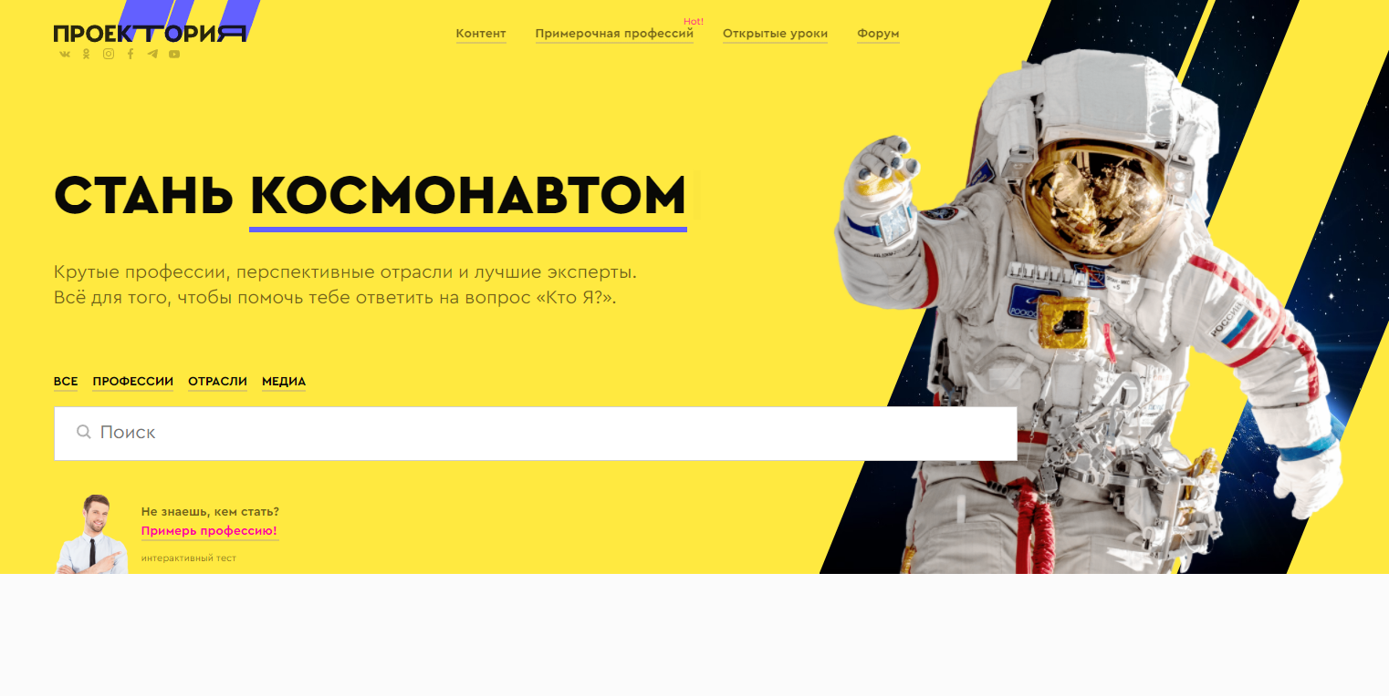
https://proektoria.online/
интерактивные тесты
“примерочная профессий”
открытые уроки
шоу профессий
Бесплатно
Без регистрации
Онлайн

Slide 4
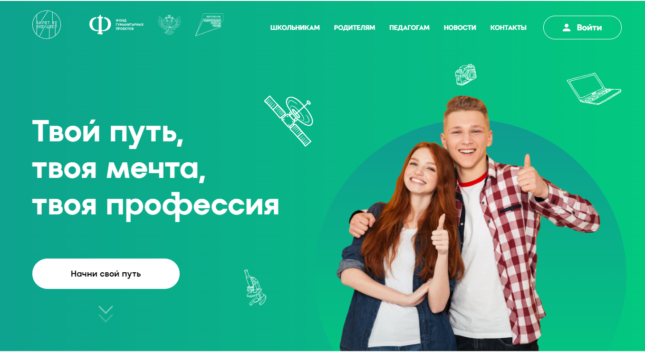
https://bvbinfo.ru/
интерактивные тесты с рекомендациями
примерочная профессий
открытые уроки
экскурсии
мастерклассы
разработки для учителей
рекомендации для родителей
Бесплатно
Регистрация
Онлайн и в реале

Slide 5

https://урокцифры.рф/
интерактивные квесты
открытые уроки
мастер классы
разработки для учителей
рекомендации для родителей
Бесплатно
Без регистрации
Онлайн

Slide 6
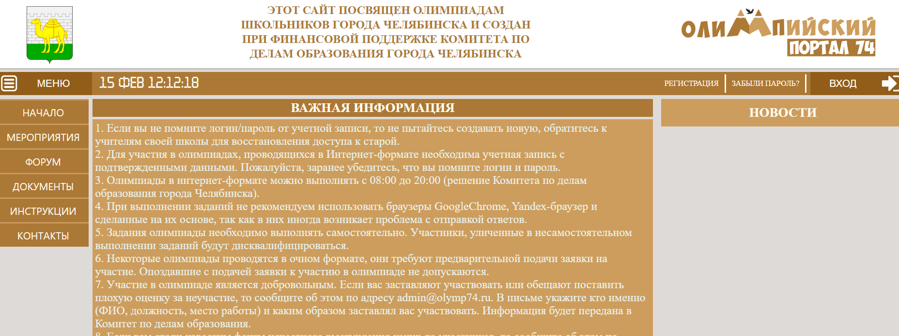
http://olymp74.ru/
Олимпиады и конкурсы
Бесплатно
Регистрация
Онлайн и в реале

Slide 7
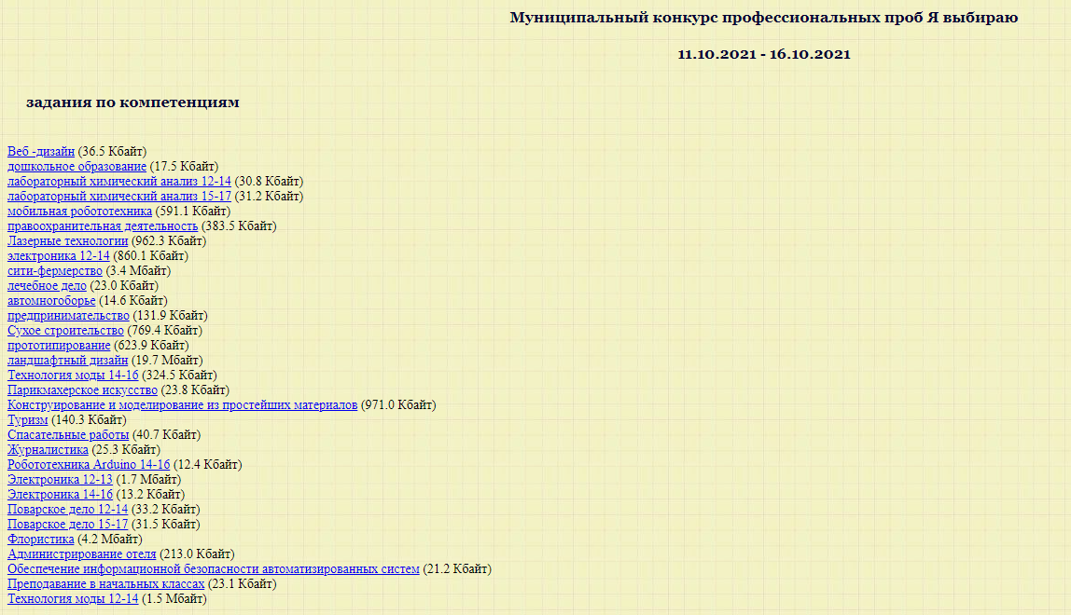
http://olymp74.ru раздел Разные

Slide 8

https://worldskills.ru/
https://worldskills74.ru/
Платно
Регистрация
в реале

Slide 9

В 2012 году Россия официально вступила в международное движение «WorldSkills International»
(17-23 года студенты СПО)
В 2014 году была создана некоммерческая организация Союз «Молодые Профессионалы (Ворлдскиллс Россия)»
(14-16 лет школьники)
В 2018 году прошел первый чемпионат «Навыки мудрых»
(возраст 50+ для мастеров и преподавателей СПО)

